Slide 1





PB: Rau ăn củ, rau ăn lá
Lứa tuổi: 24-36 tháng

Slide 2
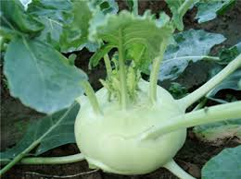

Slide 3
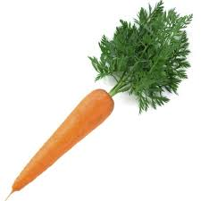

Slide 4
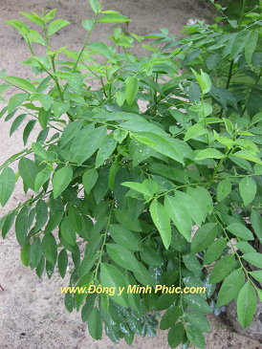

Slide 5
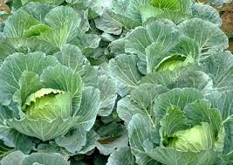

Slide 7
TRÒ CHƠI
CÂY RAU,CỦ GÌ BIẾN MẤT

Slide 9
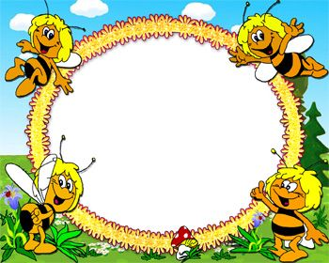
CHÚC CÁC CÔ MẠNH KHỎE, CHÚC CÁC BÉ CHĂM NGOAN HỌC GIỎI

